Slide 2
Лично свједочење и наставни садржаји као неодвојиви аспекти Православне педагогије

Slide 3
„У овом свету постоји само једна биографија која има вечну вредност, то је биографија Богочовека Христа; а људске биографије вреде утолико уколико су од ње и у њој.
Еванђеље поновљено у маломе,
продужено Еванђеље,
Еванђеље Христово
Сам Богочовек продужен кроз векове.
Преп. Јустин Ћелијски

Slide 4
Садржај (проповиједи) - свевремено савремена Метод - свевремено савремен – (примјер, учење по моделу)
Васпитање – образовањеГноселогија - онтологија
Предање – предавање вјере
Апостоли - посланици, благовјесници. Мученици -мартири = свједоци
Наставни план и програм православног катихизиса предвиђен је као лично сведочење доживљеног саборног искуства катихете, активног члана своје конкретне, локалне евхаристијске заједнице.

Slide 5
Идите, дакле, и научите све народе крстећи их у име Оца и Сина и Светог Духа. (Мат.28:19)
Со земљи (Мт.5:13)
Свјетлост свијету (Мт.5 :14)
Град на гори (Мт.5:14)
Што бјеше од почетка, што смо чули, што смо видјели очима својима, што сагледасмо и руке наше опипаше, о Логосу (Ријечи) живота. (1.Јов. 1:1)
Што око не видје, и ухо не чу, и у срце човјеку не дође, оно припреми Бог онима који га љубе. (1 Кор. 2:9)

Slide 6
Нико да не презире твоју младост, али буди образац вјернима у ријечи, у живљењу, у љубави, у духу, у вјери, у чистоти. (1.Тим.4:12)
А ти си следовао мојој науци, живљењу, настројењу, вјери, дуготрпљењу, љубави, истрајности. (Тим. 3:10)
У свему покажи себе за углед у добрим дјелима: у учењу исправност, честитост, чистоту, Ријеч здраву, беспријекорну, да се посрами противник немајући ништа лоше рећи за нас. (Титу 2:7-8)
Тако и вјера, ако нема дјела, мртва је сама по себи. (Јаков 2:17)

Slide 7
Јеванђељски кротко и апостолски неустрашиво
Опитно богословље – доживљени Богочовјек
Православни богослов је онај онај који гори у огњу божанствене Литургије – гори, а не сагоријева
Живот у Христу, Христом и са Христом
На богочовечанском путу
Човек Богочовека Христа
Преп. Јустин Ћелијски

Slide 8
Човјек је биће коме је наређено да постане бог – биће за усавршавање
Св. Василије Велики
Личност - будуће биће, биће у настајању, у изграђивању, сав окренут будућности. Христочежњиво себеизграђивање по лику Христовом.
Преп. Јустин Ћелијски
Дијете постати, а не остати

Slide 9
Јединствени задатак историјске Цркве јесте објављивање другачијег света, „света који ће доћи“, али је уједно и већ овде - с једне стране бива припрема, а с друге, испуњење – спасење.
Философија васкрсења
небиће – биће - свебиће
крштење – миропомазање – причешће
Рођење у Христу – преображење у Христу – васкрсење у Христу (обожење, Бог по благодати)
Христос прије свега, Христос изнад свега,
све за Христа, Христа ни за шта.
Преп. Јустин Ћелијски

Slide 10
V. 1. Јер, Хришћани се од осталих људи не разликују ни земљом, ни језиком, ни одевањем (εσθεσι). 2. Јер, нити живе у својим (посебним) градовима, нити употребљавају неки посебан дијалекат (у говору), нити воде неки посебно означен живот (βιον παρασημον) 3. Њихово учење није пронађено измишљањем људи сваштара (πολυπραγμονων - радозналаца), нити су они, као неки други, присталице људске науке. 4. Они живе у јелинским и варварским градовима, како је свакоме пало у део, и у своме одевању и храни и осталом животу следују месним (- локалним) обичајима, али пројављују задивљујуће и заиста чудесно стање живота (и владања) свога. 5. Живе у отаџбинама својим, али као пролазници (παροικοι). Као грађани учествују у свему, али све подносе као странци. Свака туђина њима је отаџбина, и свака отаџбина туђина. 6. У брак ступају као и сви, и децу рађају, али рођену децу не бацају. 7. Постављају заједничку (κοινην) трпезу, али не и нечисту. 8. Бораве у телу, али не живе по телу. 9. На земљи нроводе дане, али им је живљење на небу. 10. Покоравају се постојећим законима, али својим животом превазилазе законе. 11. Воле све (људе), а сви их гоне. 12. презиру их, и осуђују; убијају ох, а они оживљују. 13. Сиромашни су, а многе обогаћују. Свега су лишени, а у свему изобилују. 14. Понижавају их, а они се у понижењима прослављају. Клеветају их, а они се показују праведни (δικαιουωται). 15. Руже их, а они благосиљају. Вређају их, а они (све) поштују. 16. Када чине добро, кажњавају их као злочинце. А кад их муче, радују се као да живот поново добијају (ως ζωοποιουμενοι – као оживотворавани) 17. Од Јудеја нападани су као туђинци, и од Јелина прогоњени, али разлог непријатељства мрзитељи (њихови) не могу навести.
VI. 1. И просто речено: што је душа у телу, то су хришћани у свету. 2. Душа је настањена по свим удовима (= деловима) тела, и Хришћани су по (свим) градовима света. 3. Душа обитава у теду, али није од тела; и Хришћани бораве у свету, али нису од света. 4. Невидљива душа чувана је у видљивом телу; за Хришћане се зна да су у свету, али њихово Богопоштовање (η θεοσεβεια) остаје невидљиво. 5. Тело мрзи на душу и напада је мада неправедно, јер му забрањује да се задовољава насладама; и свет неправедно мрзи Хришћане, јер се (Хришћани) противе страстима. 6. Душа тело које је мрзи воли, и његове удове; и Хришћани воле оне који их мрзе. 7. Душа је затворена у тело, али она држи (συνεχει - одржава) тело; и Хришћане држе у свету као под стражом (ως εν φρουρα - као у тамници), али они Држе (συνεχουσει -одржавају) свет. 8. Бесмртна душа борави у смртном обиталишту; и Хришћани привремено бораве (παροικουσιν) у трулежноме (- пропадљивом), очекујући на небу нетрулежност (= бесмртност). 9. Душа мучена глађу (κακουργουμενοη) и жеђу, постаје боља; и Хришћани мучени (κολαζομενοι), постају свакодневно све бројнији. 10. Њих је Бог поставио на тако велико (- узвишено) место, да им је недозвољиво (ου θεμιτον - не приличи) одрећи се тога.
Посланица Догнету

Slide 11
Да ли побjећи”
Након што погледамо презентацију…

Slide 12
Замислимо да се ово управо сада догађа...

Slide 13
Јутро је,
а у храму је у току Литургија.
Сви парохијани гледају у два непозната лица која управо улазе у храм...
...два човјека у чудној одјећи са прслуцима динамита на себи.

Slide 14
Један од њих загалами:
“Сви они који сматрају да су спремни страдати за Христа нека остану.”

Slide 15
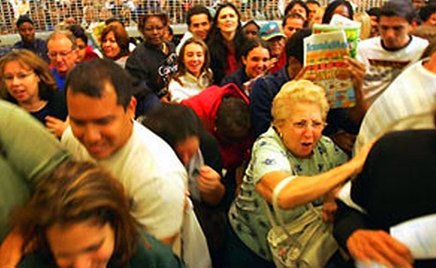
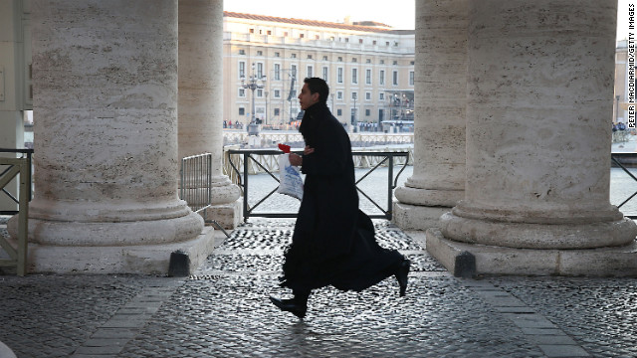
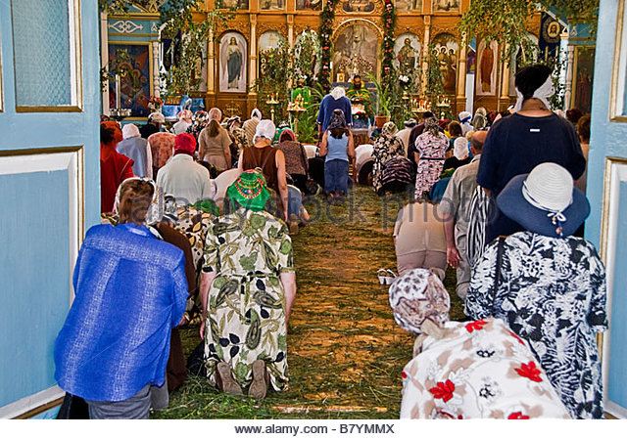
Врата храма су се заглавила
од стампеда вјерника ...
Ка излазу похиташе и други...
Већина је већ била далеко....

Slide 16
Од око стотињак остало је само десетак.

Slide 17
Један од терориста погледа око себе...
Погледавши у збуњеног свештеника рече:
“Добро је ово оче, ослободио сам те изгледа од лицимјера...
... Сада можеш наставити са Литургијом.
Желим ти угодан дан!

Slide 18
Ова двојица се погледаше и одоше напоље.
Ова ситуација наводи на размишљање о неколико ствари...

Slide 19
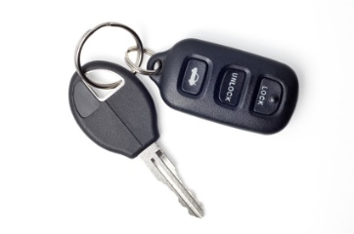
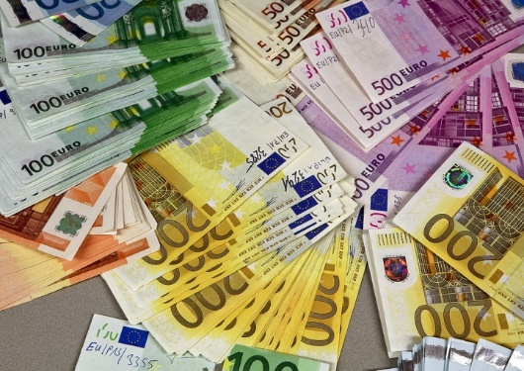
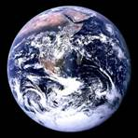
Људи су спремни због
ситница урадити било шта ...
Али су спремни и негодовати на овај свијет у коме живе....

Slide 20
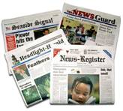
Занимљиво је како толико
вјерујемо порталима,
Новинама, телевизији...
Али је зато Свето Писмо
под знаком питања о ономе
чему нас поучава...

Slide 21
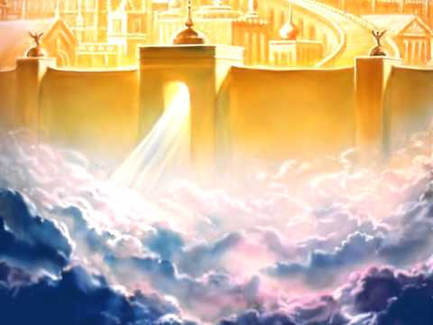
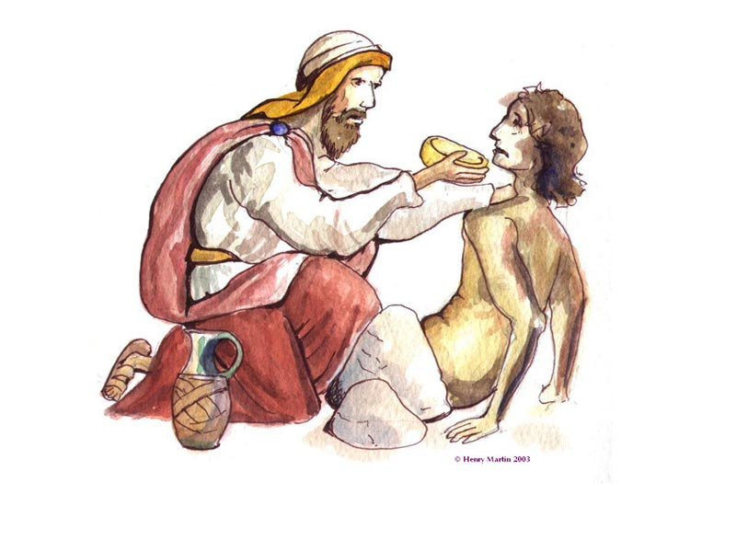
Сви би да буду у рају...
...али не и да буду милостиви, хране гладне, поје жедне, облаче наге, следју Јеванђељу...

Slide 22
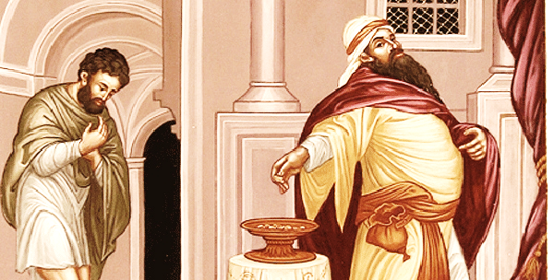
Комично је да неко каже да вјерује у Бога...
А замишља Бога као некога ко треба да испуњава његове жеље, док он свој живот усмјерава ка похотама и уживањима...

Slide 23
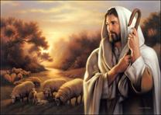
Занимљиво је колико глупости шаљемо Вајбером, мејлом, СМС-м...
Но, када неку поруку везану за вјеру треба некоме да прослиједити…
Размишља се какве су оне, да ли ће можда увриједити онога коме се шаљу...
Шта ће мислити о нама и сл.

Slide 24
Ми свакодневно можемо чути много шала,
некада и неумјесних, погрдних ријечи, итд …
Али међу људима се ријетко може чути говор о Богу, а и када се он заподјене, то је онда тихо и негде са стране....

Slide 25
Занимљиво?

Slide 26
свештенослужитељ треба најприје себе да преради, да би могао прерађивати друге;
треба најприје да душу своју украси красотом Духа Светога, да би мога при богослужењу зрачити том красотом,
треба најприје себе да оживи Христом, да би могао друге оживљавати;
треба најприје себе да омолитви, да би могао друге побуђивати на молитву;
треба најприје да стекне сам осјећање и сазнање да је Св. Литургија умјетност над умјетностима, да би могао постати иницијатор умјетности небеске на овој помраченој звијезди;
треба најприје да пожаром вјере запали себе, да би и друге могао вјером палити. Ледом се не пали ништа, а најмање вјера.
Светим животом стиче се свето знање; свето искуство претходи познању светих Истина; познању Христа претходи живот у Христу.
''Треба најприје себе очистити па онда друге'', - учи св.Григорије Богослов; треба најприје себе опремудрити, па онда друге учити мудрости; најприје сам постати свјетлост, па онда друге просвјетљавати; најприје себе приближити Богу, па онда друге приближавати; најприје себе учинити светим, па онда друге учити свјетлости.
Св. Григорије Богослов
Преп. Јустин Ћелијски

Slide 27
Ученици се посебно онда уводе у ревност ка добру, када имају примере од учитеља. Као што онај који философира само на речима, без дела, никакву велику вајду неће донети слушаоцу, тако и онај који даје савет који први сам не испуњава, тиме највише од свега придобија слушаоца.
Св. Јован Златоуст, О девствености, 35,1,
Шта мудрујеш учећи речима; лако је мудровати речима, научи ти мене животом својим. То је најбоља наука...
Св. Јован Златоуст

Slide 28
Платон
– обућар, учитељ
Праведан, пријатељски настројен, уважава ученика, није строг и занимљиво предаје
Дјеца о вјероучитељу
Креативност, принципијелност, досљедност, повјерљивост, очинска благост, праведност, добронамјерност, стрпљење, предусретљивост, отвореност, тачност, истинољубивост, пристојност, уравнотеженост, милосрђе, поштење, уредност, самокритичност, скромност, осјећајност, свестрано образовање, систематичност, принципијелност, а изнад свега љубав према Господу, својим ученицима и свим људима, као и према свом позиву.
Емил Каменов

Slide 29
Ваша је дужност да проповедате Јеванђеље. Свештеник проповеда и речју и личним примером. Нарочито примером. Ако ви у своме животу будете испуњавали јеванђељску науку, па макар ни једне речи не казали, ваша ће проповед бити успешнија неголи онда, ако будете красноречиво говорили, а не будете јеванђељски живели.
Патријарх Павле

Slide 30
Бити родитељ – за то је потребна само љубав, бити учитељ – за то је потребна и љубав и памет.
Св. Владика Николај
Знајте, да нема ничег вишег, и јачег, и здравијег, и кориснијег унапредак за живот, него каква лепа успомена, а нарочито која је изнесена још из детињства, из родитељске куће. Вама се много говори о васпитању; а једна тако дивна, света успомена, очувана из детињства, можда баш јесте најлепше васпитање. Ако човек накупи и понесе много таквих успомена са собом у живот, онда је тај човек спасен за цео живот.
Ф.М.Достојевски
Ако их не надахнеш, онда ће, чим престанеш да говориш, све замрети у тишини.
Митр. Антоније Блум

Slide 31
Свети Сава је највећи српски просветитељ, јер је највећи српски светитељ. Просвета је само пројекција светости, зрачење светлости; светитељ светли, и тиме просветљује, просвећује. Просвета је свим својим бићем условљена светошћу; прави просветитељ је у ствари само светитељ. Без светитеља нема просветитеља; без светости нема просвете; без просветљења нема просвећења. Светост је светост божанском светлошћу. Истинска просвећеност није друго до зрачење светости; само су светитељи истински просвећени. Јер су божанску светлост разлили по целом бићу свом практикујући еванђелске врлине и тиме потисли из себе сваки мрак греха и таму порока. Еванђелска светост, еванђелска праведност и живи, и дише, и зрачи, и дела светлошћу. Освећујући, она у исто време осветљује и просветљује. То нам казује и сама етимологија српске речи: просвета, која долази од црквенословенске речи: просвјешченије; а свијет значи светлост, та просвета значи просветљење.
Да, просвета у ствари значи просветљење, и то просветљење кроз освећење Духом Светим, Духом Христовим, као творцем, носиоцем и раздаваоцем светости и светлости... Стога су у нашем светосавском народном сазнању Црква и школа нераздвојни близанци: они и постоје, и живе, и расту један са другим и један помоћу другог.

Slide 32
ἰ χ θ ύ ς

